Slide 1
Helse
VGS

Slide 2
Standardrapport kjønn
FAKTA OM UNDERSØKELSEN:
VGS
Tidspunkt: Uke 4 - 8
Antall elever: 458
Antall svar: 342
Svarprosent: 75 %
Ungdata-undersøkelsen 2024 i Kvam kommune
Foto: Skjalg Bøhmer Vold

Slide 3
Seksualitet
Har du hatt samleie med noen?
Antall svar 329

Slide 4
Helse
Hvor mange ganger har du brukt følgende helsetjenester i løpet av de siste 12 månedene?

Slide 5
Helse
Har du hatt noen av disse plagene i løpet av siste måned?

Slide 6
Helse
Hvor ofte har du brukt smertestillende tabletter (Paracet, Ibux og lignende) i løpet av siste måned?
Antall svar 327

Slide 7
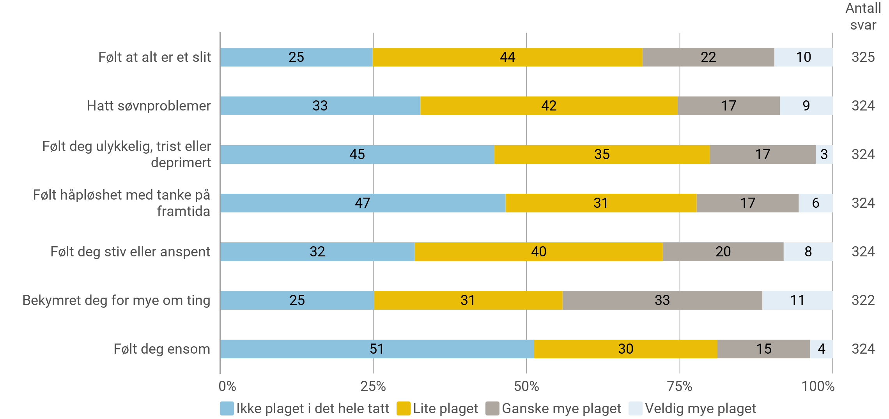
Helse
Har du i løpet av den siste uka vært plaget av noe av dette:

Slide 8
Matvaner
Tenk på en vanlig skoleuke, hvor ofte pleier du å spise følgende?

Slide 9
Matvaner
Hvor ofte spiser eller drikker du vanligvis noe av det som står under?

Slide 10
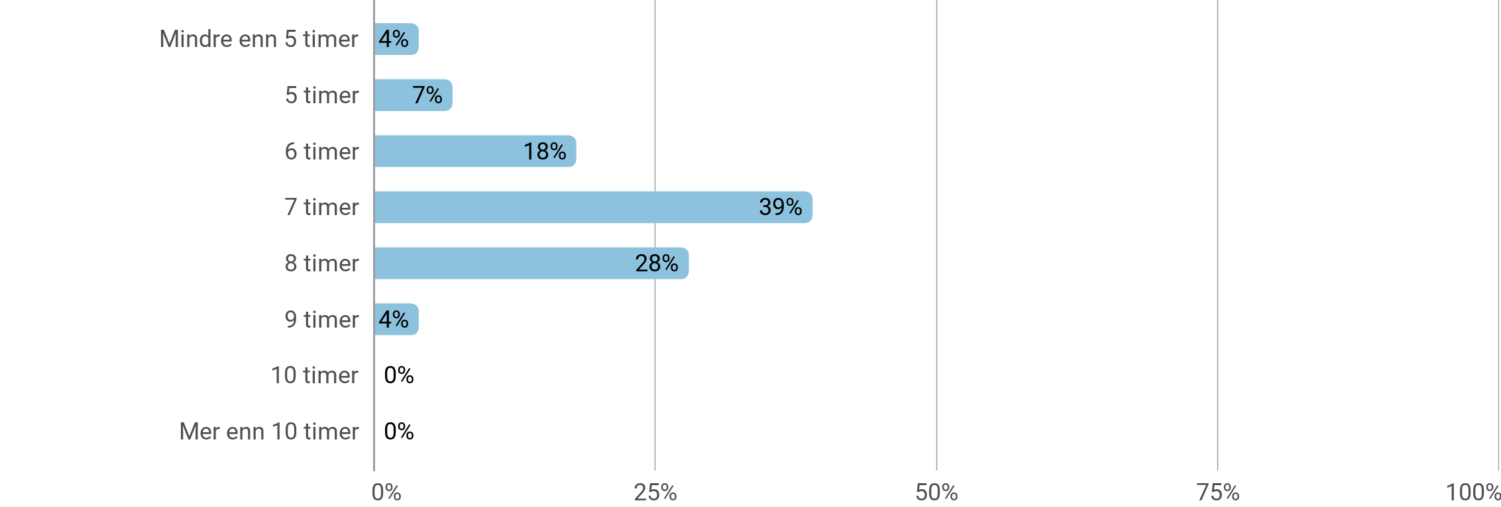
Søvn
Omtrent hvor mange timer sov du natt til i dag?
Antall svar 330

Slide 11
Søvn
I løpet av den siste uka (de siste 7 dagene), hvor mange dager har du …

Slide 12
Press
Opplever du press i hverdagen din?

Slide 13
Press
Har du opplevd så mye press den siste uka at du har hatt problemer med å takle det?
Antall svar 319

Slide 14
Helsesøster/helsesykepleier på skolen
Finnes det en helsesykepleier (helsesøster eller helsebror) på skolen din?
Antall svar 313

Slide 15
Helsesøster/helsesykepleier på skolen
Vet du hva slags hjelp helsesykepleieren tilbyr?
Spørsmålet er kun stilt til de som har svart 'ja' på at det finnes en helsesøster/-sykepleier på skolen.
Antall svar 297

Slide 16
Helsesøster/helsesykepleier på skolen
I hvilken grad er helsesykepleier (helsesøster eller helsebror) tilgjengelig når du trenger hjelp?
Spørsmålet er kun stilt til de som har svart 'ja' på at det finnes en helsesøster/-sykepleier på skolen.
Antall svar 295

Slide 17
Helsesøster/helsesykepleier på skolen
Har du fått seksualitetsundervisning av helsesykepleier i gruppe eller klasse det siste året?
Spørsmålet er kun stilt til de som har svart 'ja' på at det finnes en helsesøster/-sykepleier på skolen.
Antall svar 297

Slide 18
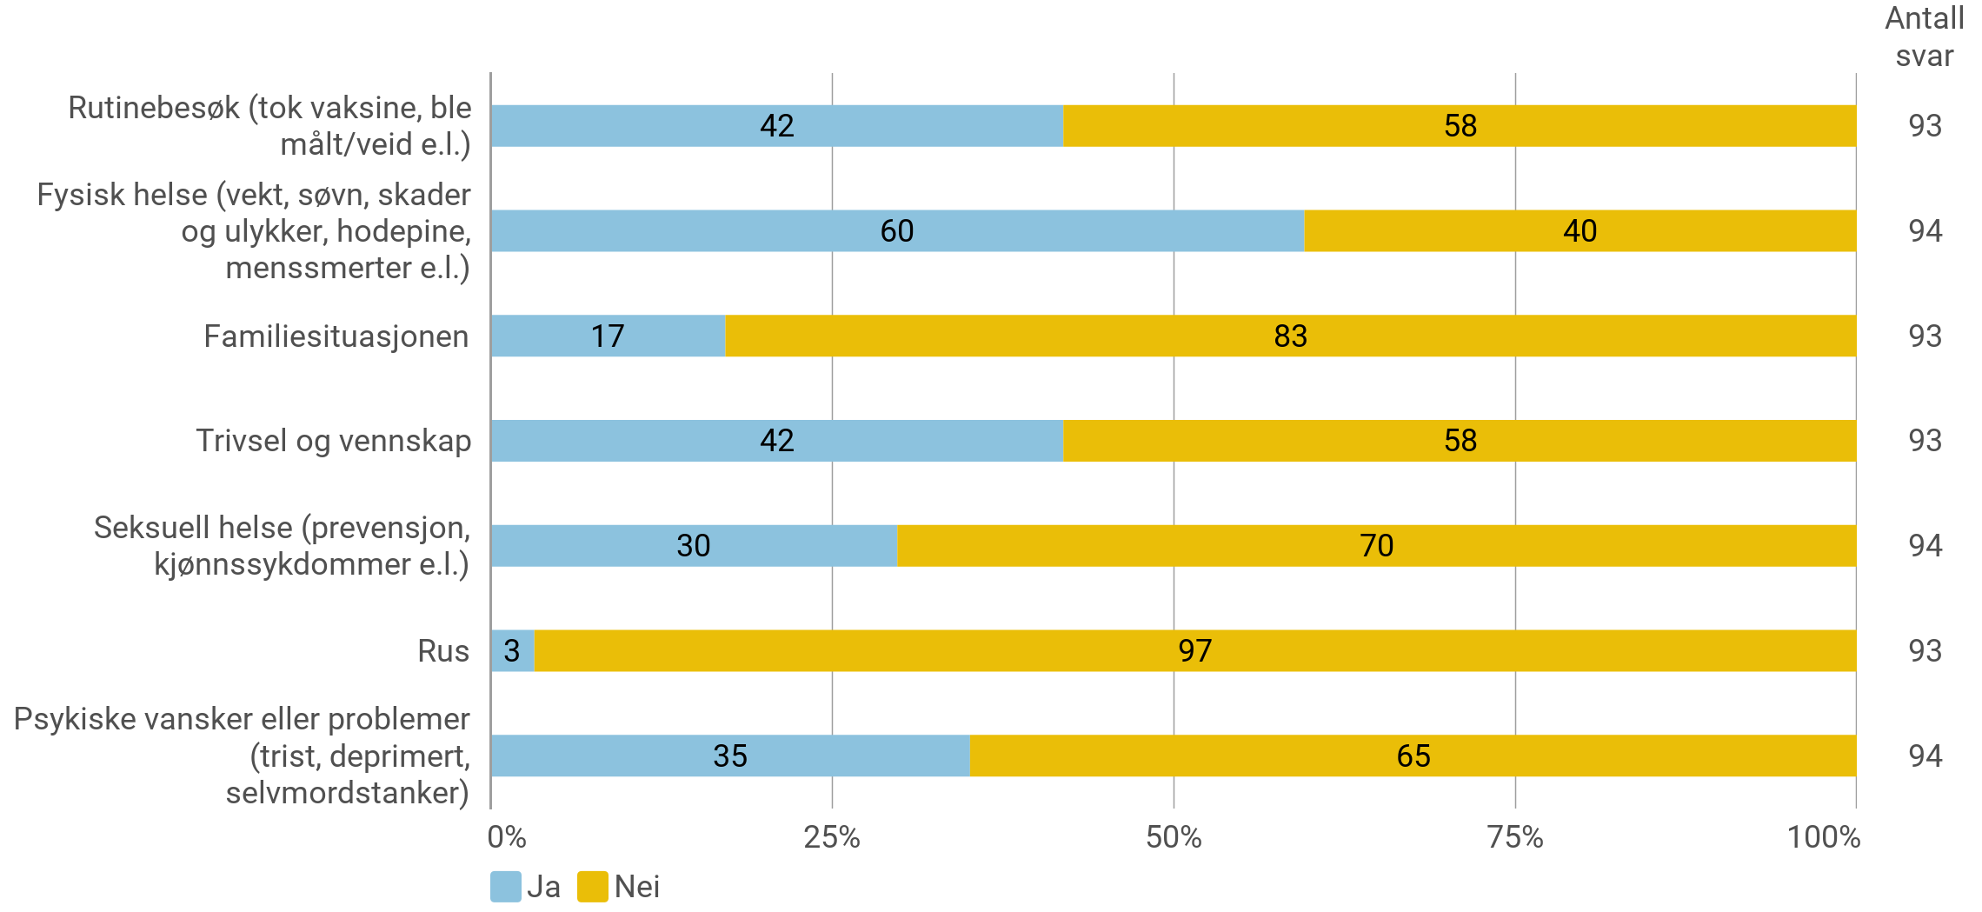
Bruk av skolehelsetjenesten
Du har tidligere svart at du har brukt skolehelsetjenesten ved skolen din (vært hos helsesøster eller helsesykepleier). Hva er grunnen til at du var der?
Spørsmålet er kun stilt til de som har svart 'ja' på at det finnes en helsesøster/-sykepleier på skolen.

Slide 19
Bruk av skolehelsetjenesten
Hvor fornøyd er du med hjelpen du fikk fra helsesykepleieren (helsesøster eller helsebror) ved skolen din?
Spørsmålet er kun stilt til de som har svart 'ja' på at det finnes en helsesøster/-sykepleier på skolen.
Antall svar 100

Slide 20
Seksualitet
Har du hatt samleie med noen?
Antall svar 329

Slide 21
Helse
Hvor mange ganger har du brukt følgende helsetjenester i løpet av de siste 12 månedene? (Prosentandel som har svart 'minst én gang')

Slide 22
Helse
Har du hatt noen av disse plagene i løpet av siste måned? (Prosentandel som har svart 'mange ganger' eller 'daglig')

Slide 23
Helse
Hvor ofte har du brukt smertestillende tabletter (Paracet, Ibux og lignende) i løpet av siste måned?
Antall svar 327

Slide 24
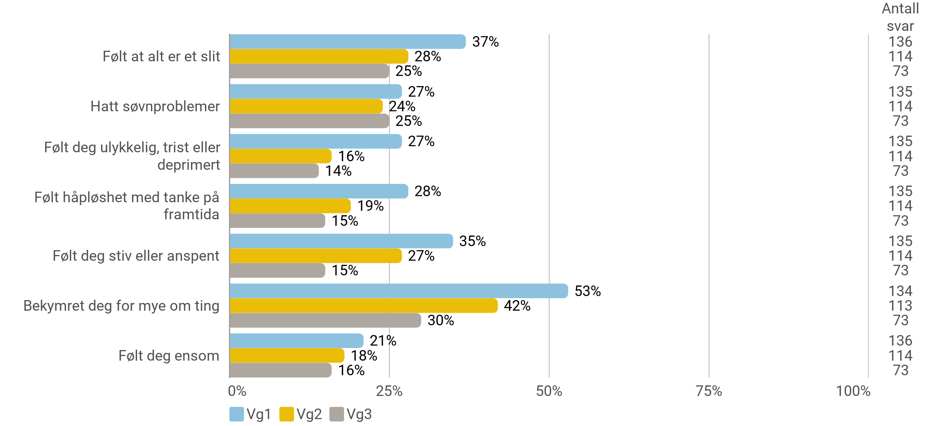
Helse
Har du i løpet av den siste uka vært plaget av noe av dette: (Prosentandel som har svart 'ganske mye plaget' eller 'veldig mye plaget')

Slide 25
Matvaner
Tenk på en vanlig skoleuke, hvor ofte pleier du å spise følgende? Frokost før første time
Antall svar 310

Slide 26
Matvaner
Tenk på en vanlig skoleuke, hvor ofte pleier du å spise følgende? Matpakke eller lunsj på skolen
Antall svar 326

Slide 27
Matvaner
Hvor ofte spiser eller drikker du vanligvis noe av det som står under? (Prosentandel som har som har svart '5 dager i uka' eller oftere)

Slide 28
Søvn
Omtrent hvor mange timer sov du natt til i dag?
Antall svar 330

Slide 29
Søvn
I løpet av den siste uka (de siste 7 dagene), hvor mange dager har du … (Prosentandel som har svart '3 dager eller flere')

Slide 30
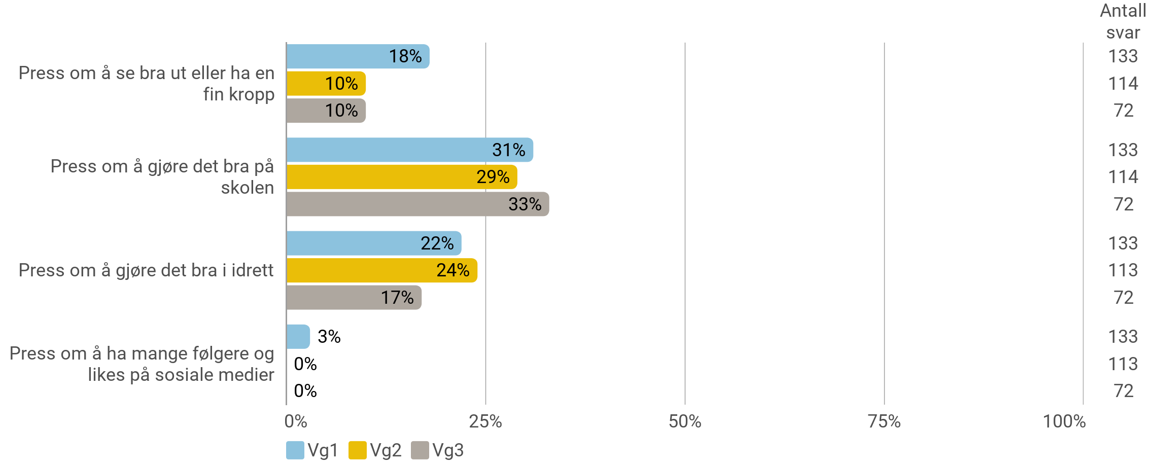
Press
Opplever du press i hverdagen din? (Prosentandel som har svart 'mye press' eller 'svært mye press')

Slide 31
Press
Har du opplevd så mye press den siste uka at du har hatt problemer med å takle det? (Prosentandel som har svart 'i stor grad' eller 'i svært stor grad')

Slide 32
Helsesøster/helsesykepleier på skolen
Finnes det en helsesykepleier (helsesøster eller helsebror) på skolen din?
Antall svar 313

Slide 33
Helsesøster/helsesykepleier på skolen
Vet du hva slags hjelp helsesykepleieren tilbyr? (Prosentandel som har svart 'ja, jeg vet litt' eller 'ja, jeg vet nokså mye')
Spørsmålet er kun stilt til de som har svart 'ja' på at det finnes en helsesøster/-sykepleier på skolen.

Slide 34
Helsesøster/helsesykepleier på skolen
I hvilken grad er helsesykepleier (helsesøster eller helsebror) tilgjengelig når du trenger hjelp? (Prosentandel som har svart 'i svært stor grad' eller 'i nokså stor grad')
Spørsmålet er kun stilt til de som har svart 'ja' på at det finnes en helsesøster/-sykepleier på skolen.

Slide 35
Helsesøster/helsesykepleier på skolen
Har du fått seksualitetsundervisning av helsesykepleier i gruppe eller klasse det siste året? (Prosentandel som har svart 'ja')
Spørsmålet er kun stilt til de som har svart 'ja' på at det finnes en helsesøster/-sykepleier på skolen.

Slide 36
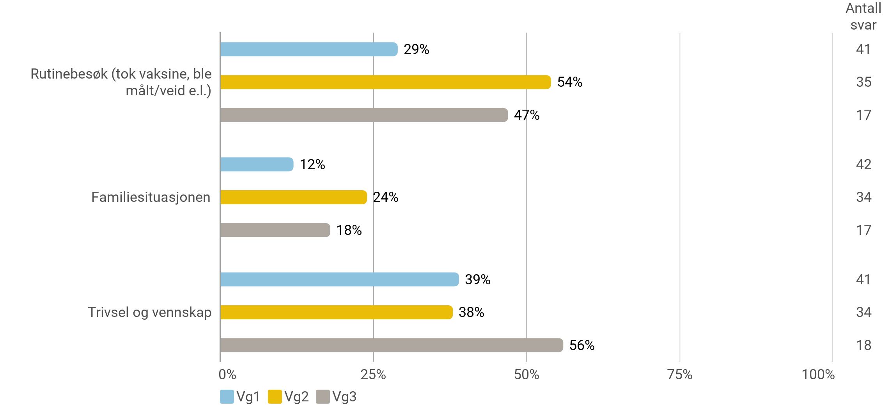
Bruk av skolehelsetjenesten
Du har tidligere svart at du har brukt skolehelsetjenesten ved skolen din (vært hos en helsesykepleier, helsesøster eller helsebror). Hva er grunnen til at du var der? (Prosentandel som har svart 'ja')
Spørsmålet er kun stilt til de som har svart 'ja' på at det finnes en helsesøster/-sykepleier på skolen.

Slide 37
Bruk av skolehelsetjenesten
Hvor fornøyd er du med hjelpen du fikk fra helsesykepleieren (helsesøster eller helsebror) ved skolen din?
Spørsmålet er kun stilt til de som har svart 'ja' på at det finnes en helsesøster/-sykepleier på skolen.
Antall svar 100

Slide 38
Seksualitet
Har du hatt samleie med noen?
Antall svar 329

Slide 39
Helse
Hvor mange ganger har du brukt følgende helsetjenester i løpet av de siste 12 månedene? (Prosentandel som har svart 'minst én gang')

Slide 40
Helse
Har du hatt noen av disse plagene i løpet av siste måned? (Prosentandel som har svart 'mange ganger' eller 'daglig')

Slide 41
Helse
Hvor ofte har du brukt smertestillende tabletter (Paracet, Ibux og lignende) i løpet av siste måned?
Antall svar 327

Slide 42
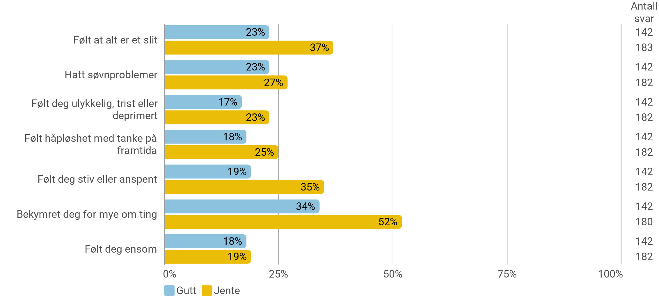
Helse
Har du i løpet av den siste uka vært plaget av noe av dette: (Prosentandel som har svart 'ganske mye plaget' eller 'veldig mye plaget')

Slide 43
Matvaner
Tenk på en vanlig skoleuke, hvor ofte pleier du å spise følgende? Frokost før første time
Antall svar 310

Slide 44
Matvaner
Tenk på en vanlig skoleuke, hvor ofte pleier du å spise følgende? Matpakke eller lunsj på skolen
Antall svar 326

Slide 45
Matvaner
Hvor ofte spiser eller drikker du vanligvis noe av det som står under? (Prosentandel som har som har svart '5 dager i uka' eller oftere)

Slide 46
Søvn
Omtrent hvor mange timer sov du natt til i dag?
Antall svar 330

Slide 47
Søvn
I løpet av den siste uka (de siste 7 dagene), hvor mange dager har du … (Prosentandel som har svart '3 dager eller flere')

Slide 48
Press
Opplever du press i hverdagen din? (Prosentandel som har svart 'mye press' eller 'svært mye press')

Slide 49
Press
Har du opplevd så mye press den siste uka at du har hatt problemer med å takle det? (Prosentandel som har svart 'i stor grad' eller 'i svært stor grad')

Slide 50
Helsesøster/helsesykepleier på skolen
Finnes det en helsesykepleier (helsesøster eller helsebror) på skolen din?
Antall svar 313

Slide 51
Helsesøster/helsesykepleier på skolen
Vet du hva slags hjelp helsesykepleieren tilbyr? (Prosentandel som har svart 'ja, jeg vet litt' eller 'ja, jeg vet nokså mye')
Spørsmålet er kun stilt til de som har svart 'ja' på at det finnes en helsesøster/-sykepleier på skolen.

Slide 52
Helsesøster/helsesykepleier på skolen
I hvilken grad er helsesykepleier (helsesøster eller helsebror) tilgjengelig når du trenger hjelp?(Prosentandel som har svart 'i svært stor grad' eller 'i nokså stor grad')
Spørsmålet er kun stilt til de som har svart 'ja' på at det finnes en helsesøster/-sykepleier på skolen.

Slide 53
Helsesøster/helsesykepleier på skolen
Har du fått seksualitetsundervisning av helsesykepleier i gruppe eller klasse det siste året? (Prosentandel som har svart 'ja')
Spørsmålet er kun stilt til de som har svart 'ja' på at det finnes en helsesøster/-sykepleier på skolen.

Slide 54
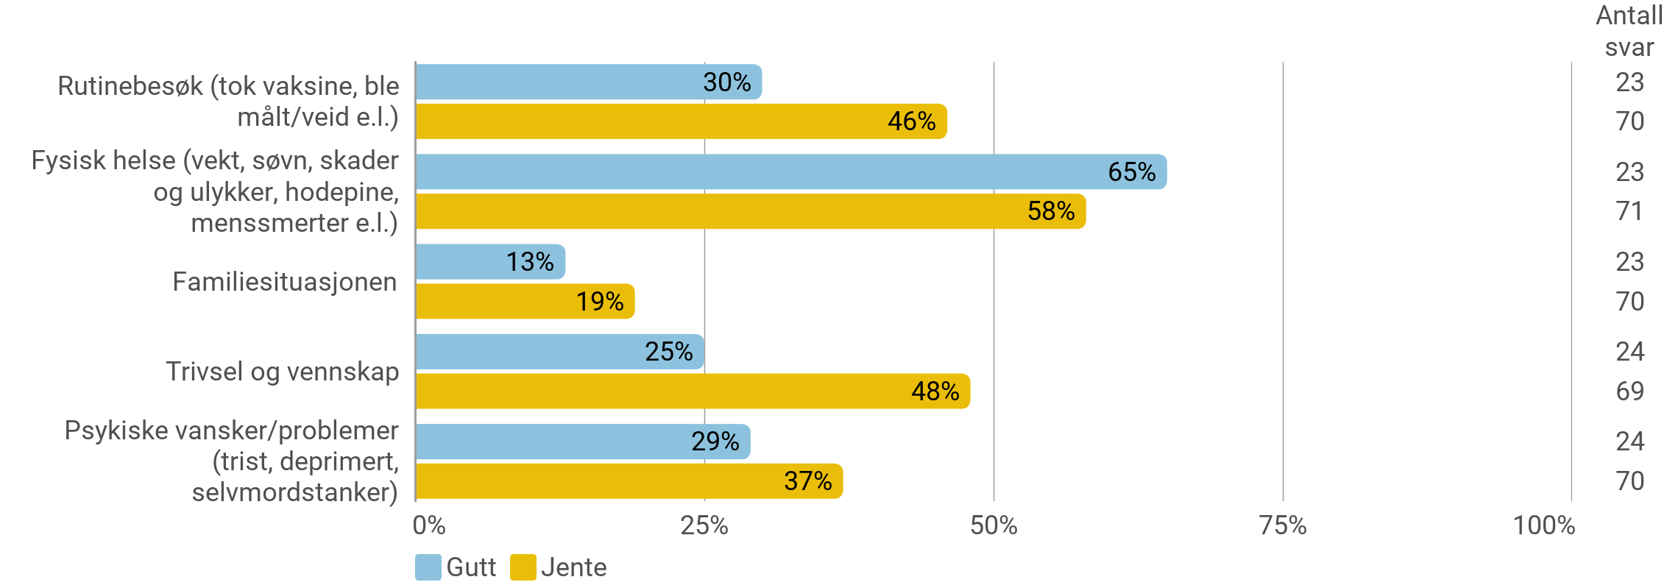
Bruk av skolehelsetjenesten
Du har tidligere svart at du har brukt skolehelsetjenesten ved skolen din (vært hos en helsesykepleier, helsesøster eller helsebror). Hva er grunnen til at du var der? (Prosentandel som har svart 'ja')
Spørsmålet er kun stilt til de som har svart 'ja' på at det finnes en helsesøster/-sykepleier på skolen.

Slide 55
Bruk av skolehelsetjenesten
Hvor fornøyd er du med hjelpen du fikk fra helsesykepleieren (helsesøster eller helsebror) ved skolen din?
Spørsmålet er kun stilt til de som har svart 'ja' på at det finnes en helsesøster/-sykepleier på skolen.
Antall svar 100

